Slide 1
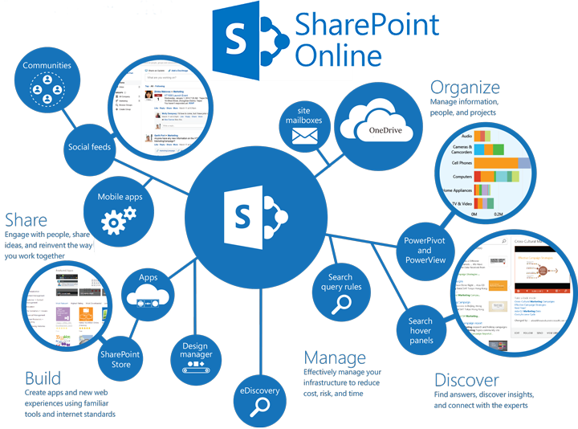
ỨNG DỤNG QUẢN LÝ PR-PO
Ngày 29 tháng 08 năm 2018
Kỷ Hữu Chí
Trang 1

Slide 2
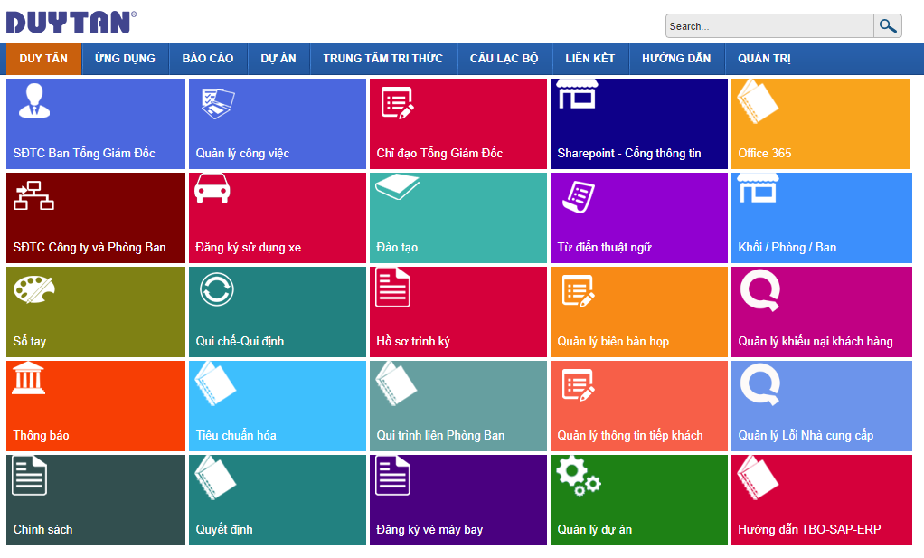
Trang cổng thông tin hiện tại (BIO Portal)
Hiện trạng
Trang home chỉ có icon, không cung cấp thông tin.
Tốc độ truy cập trang home chậm.
Hoạt động trên nền tảng Sharepoint On-Premise

Slide 3
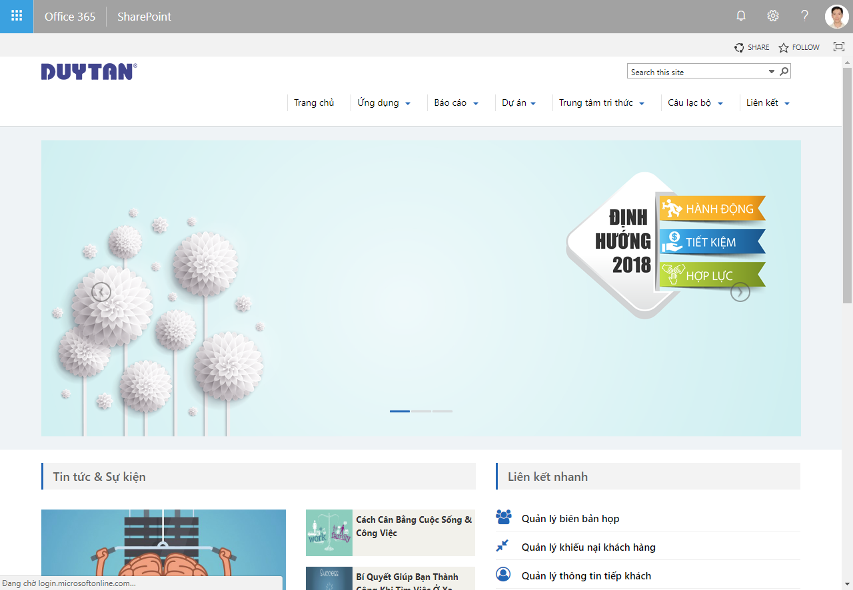
Trang cổng thông tin tương lai (Sharepoint 365)
Mục tiêu
Giao diện thân thiện và hiện đại.
Cung cấp link truy cập và thông tin truyền thông.
Tốc độ truy cập trang home nhanh hơn.
Hoạt động trên nền tảng Sharepoint Online (Office 365).

Slide 4
MẪU THIẾT KẾ 1

Slide 5
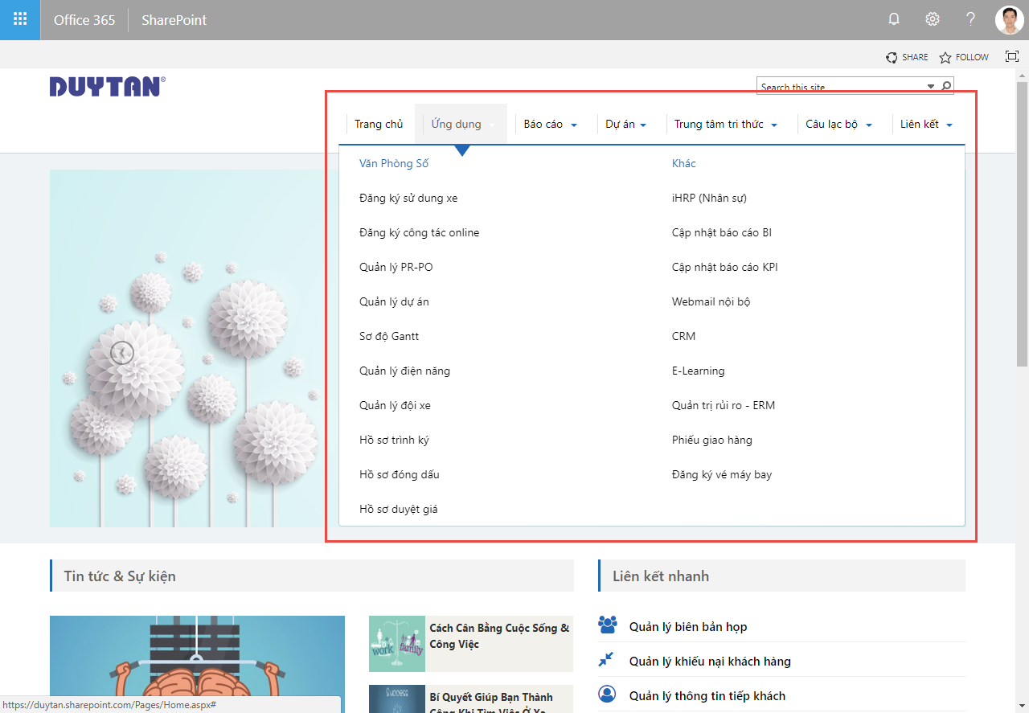
Trang cổng thông tin tương lai (Sharepoint 365)
Menu hiện đại, thân thiện

Slide 6
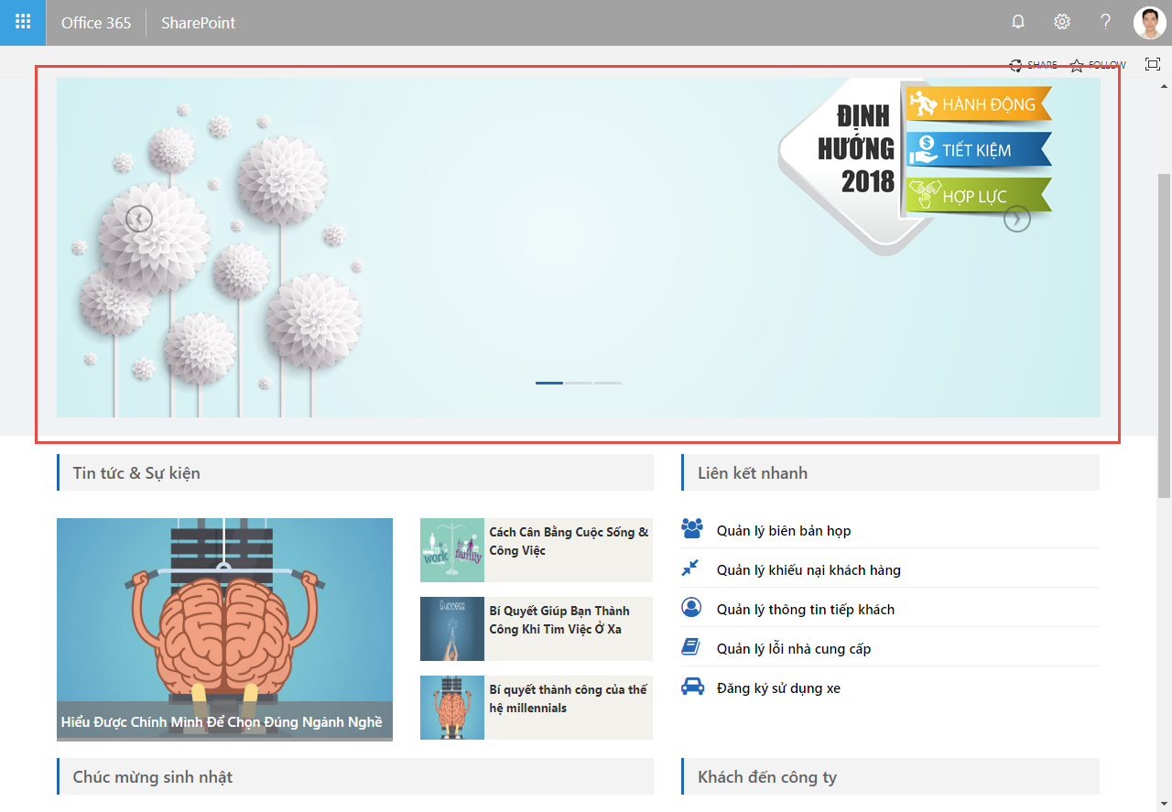
Trang cổng thông tin tương lai (Sharepoint 365)
Truyền thông hiệu quả

Slide 7
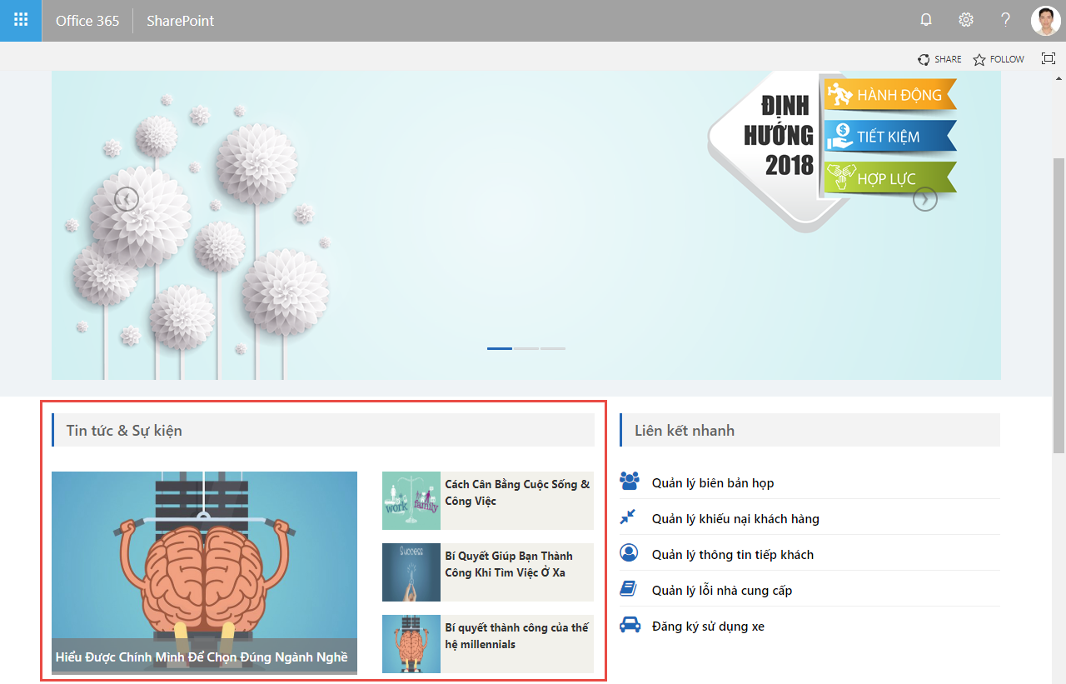
Trang cổng thông tin tương lai (Sharepoint 365)
Cung cấp thông tin tức thời

Slide 8
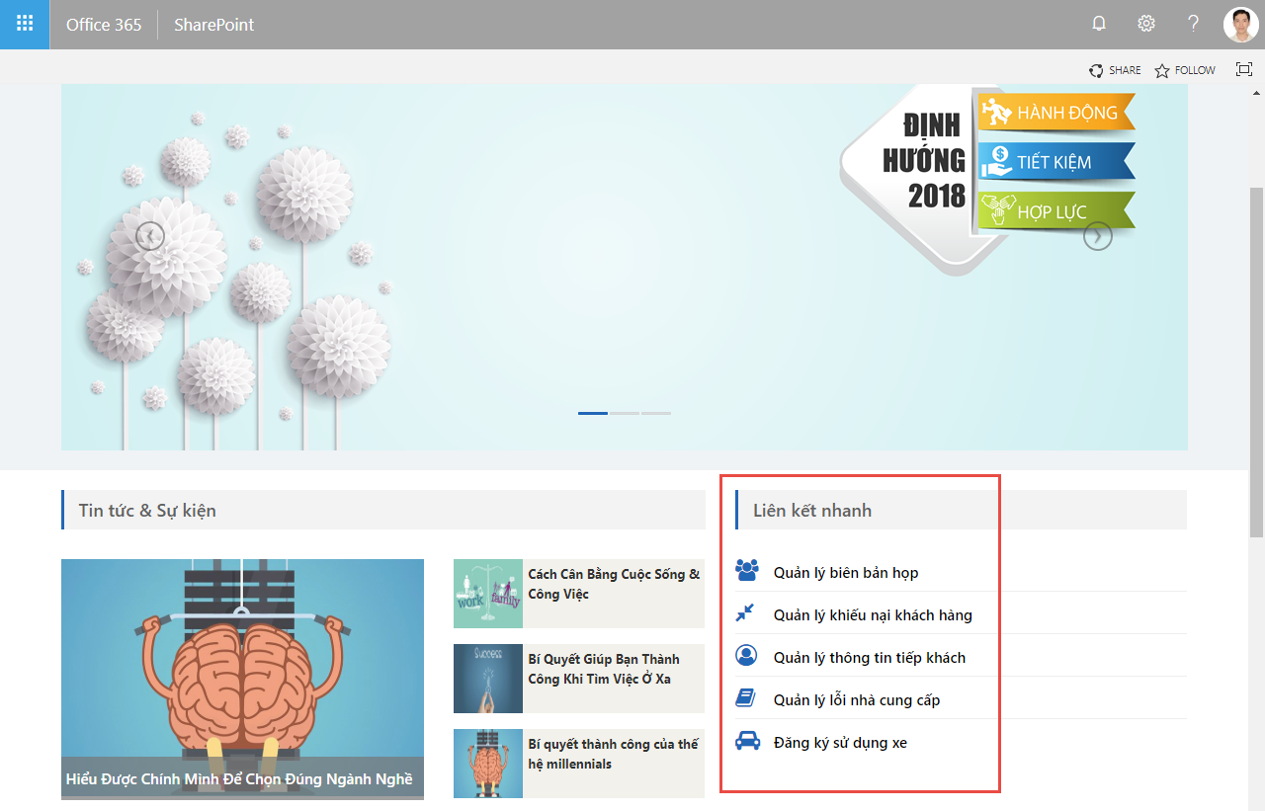
Trang cổng thông tin tương lai (Sharepoint 365)
Liên kết truy cập nhanh và thuận tiện

Slide 9
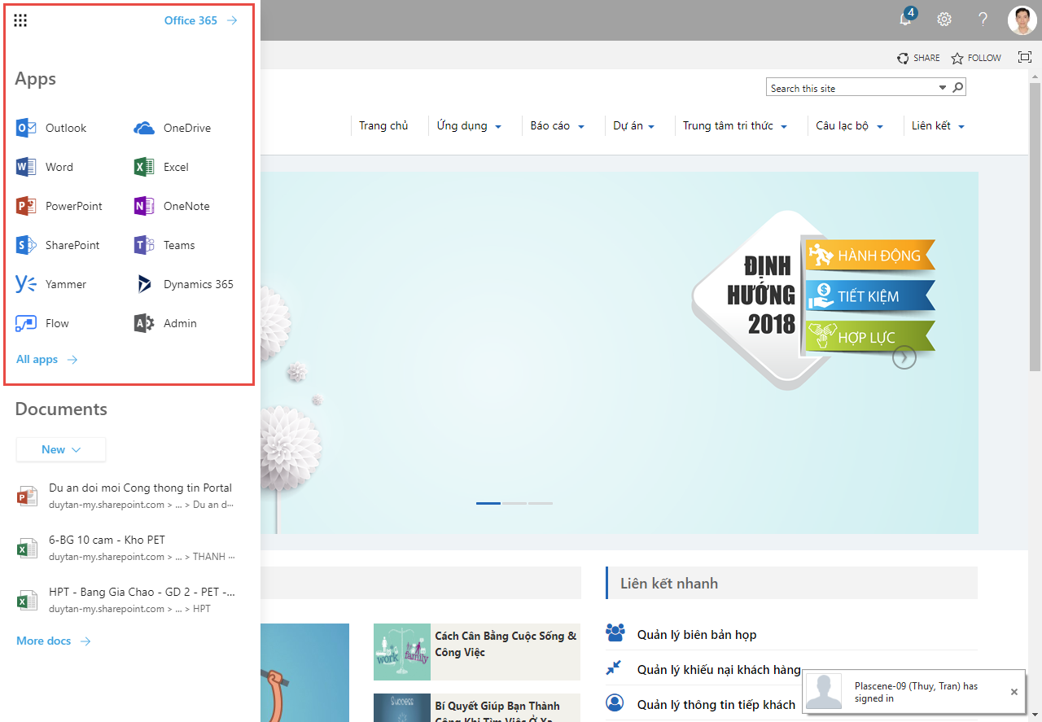
Trang cổng thông tin tương lai (Sharepoint 365)
Truy cập nhanh bộ Office 365

Slide 10
MẪU THIẾT KẾ 2

Slide 11
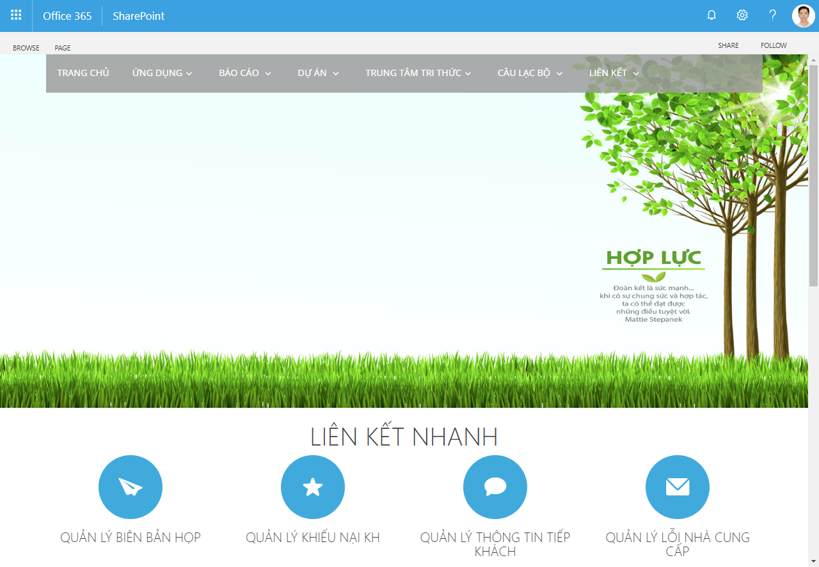
Trang cổng thông tin tương lai (Sharepoint 365)

Slide 12
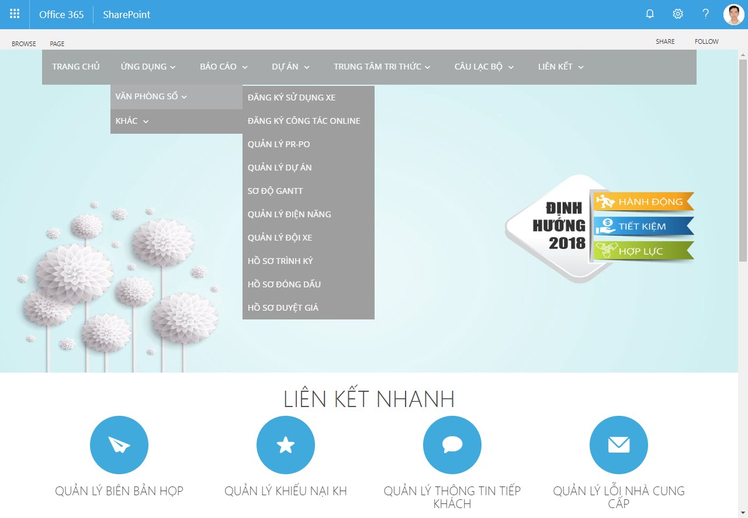
Trang cổng thông tin tương lai (Sharepoint 365)

Slide 13
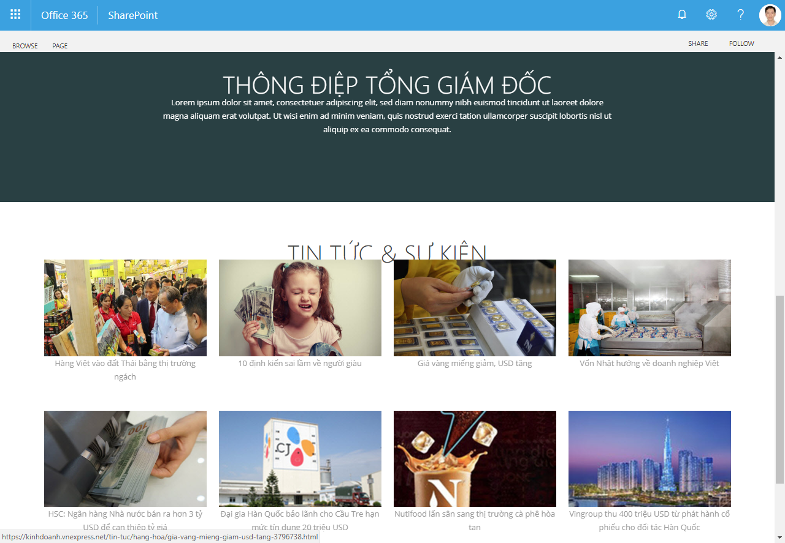
Trang cổng thông tin tương lai (Sharepoint 365)

Slide 14
CẢM ƠN !!

